Slide 1
V&VN gaat digitaal!
Notes:
Bespreken Geert Jan
Alle afdelingen en platforms zichtbaar in de pilot? Zo ja hoe leggen we dat uit. Erg lastig
Worden bestaande leden van afdelingen automatisch lid van hun afdelingsgroep (hebben ze dat door met de onboarding?, moeten bestuurders nog iets zelf doen feitelijk of adviseren we daarin, bv neem het na livegang regelmatig mee in je nieuwsbrief)
Hoe gaan we om met knoppentraining naar afdelingen en platforms (pilot en daarna)
Wat bieden we platforms? In welke groep gaat een platform? (VAR wil besloten, niets meer van gehoord)
Worden bestaande leden van platforms ook automatisch lid van de groep?
Is het zichtbaar wie groepsbeheerders zijn van de groep. Wellicht ook niet bestuursleden….
Kunnen we nog een profiel aanmaken tijdens de pilot en vervolg trainingen die bewaard blijft voor de pilot
Kunnen we al afdelingsgroepen gaan vullen tijdens de pilot training? En daarna?
Hoe kunnen de bestuurders die niet aanwezig zijn vd pilot groepen hun profiel aanmaken voordat we live gaan met pilot?
Wordt er nog een actie verwacht van bestuurders om iets van het bestaande Mijn V&VN af te halen? (documenten, etc)

Slide 2
Mijn V&VN wordt social!

Slide 3
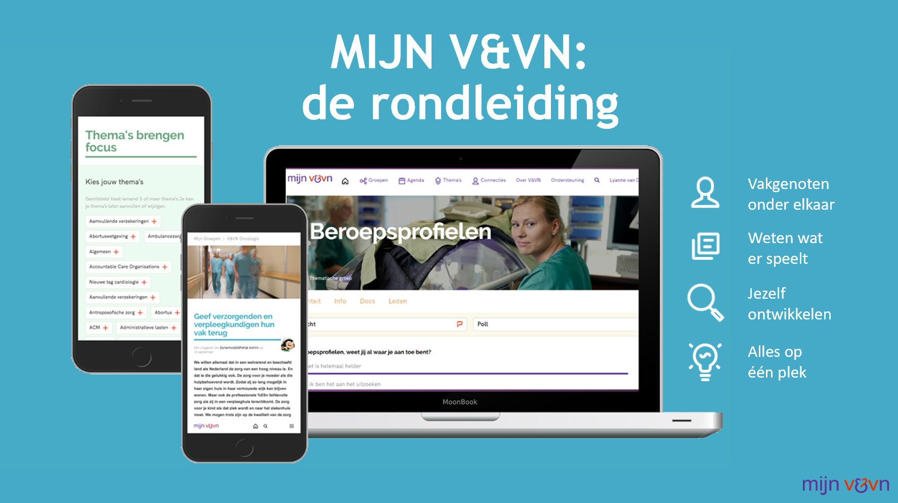
MIJN V&VN:
de rondleiding
Vakgenoten
onder elkaar
Weten wat
er speelt
Jezelf ontwikkelen
Alles op één plek
Notes:
Belangrijkste verkooppunten naar leden zien we →
Tijdlijn= eigen persoonlijke tijdlijn
Veel gehoorde feedback was dat leden aangaven het gaat nooit over de wijk, of GGZ.
Uniek aan Mijn V&VN is dat geen enkele gebruikers hetzelfde De leden zijn op Mijn V&VN in de lead!
Gevolg: een relevant V&VN voor ieder lid
Onder die 100.000 kunnen leden elkaar ook beter vinden en zich verenigen rondom thema’s die voor hen interessant en belangrijk zijn.
Trending= de meest actieve berichten
Bericht/poll aan maken
V&VN nieuws
Daar kunnen we als vereniging iets onder de aandacht brengen aan alle leden
Notificaties → ieder lid wordt op de hoogte gesteld
Thema’s → met twee thema’s gestart – interactieve bibliotheken gaan we opbouwen waar we leden bedienen met
Groepen &

Slide 4
Rondleiding – Groepen en Afdelingen
Hier komt jouw afdeling/platform te staan!
Notes:
Hier staat jouw afdeling of platform, als je er op klikt zit je in de groep! Hier kun je in gesprek binnen jouw afdeling

Slide 5
Rondleiding – afdeling/platform
Notes:
JE kunt berichten en polls plaatsen, de informatiepagina zien en de documenten downloaden. Heeft de afdeling vakgroepen? Kijk dan binnen die groep bij subgroepen.
Wil je zien welke leden je al kent? Klik dan op leden

Slide 6
Rondleiding – Thema’s
Notes:
De thema’s hebben invloed op de berichten die jij ziet op jouw tijdlijn, zo is elke tijdlijn uniek.

Slide 7
Rondleiding – Connecties
Notes:
Wie volg jij en wie volgt jou? Dat zie je bij connecties, zo kun je interessante berichten volgen.

Slide 8
Rondleiding - Home
Notes:
Iedereen heeft een eigen tijdlijn. De berichten van afdelingen of platforms waar je lid van bent, zie je hier ook verschijnen. Bij trenidng zie je de meest populaire berichten

Slide 9
Rondleiding – Notificaties – Mijn account
Notes:
JE kunt notificaties zien bij het rode bolletje naast het logo. Als je op je profielfoto klikt kun je je profielgegevens aanpassen, zoals een biografie en je notificaties instellen (wanneer je een mail krijgt)

Slide 10
Na de GO van de pilot:
Wordt actief binnen jouw afdeling of platform!
Deel kennis, leer van elkaar en stel vragen.
Zet jouw afdeling/platform op de kaart (bij andere leden, via thema’s)
Blijf op de hoogte van het laatste nieuws.
Het is geen app > Pictogram op mobiel wel mogelijk

Slide 11
Vragen?

